Slide 1
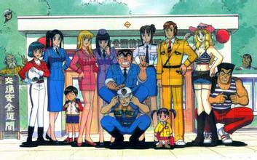

乌龙派出所
BGM:乌龙派出所…还是问我要吧
作者：秋本 治

Slide 2
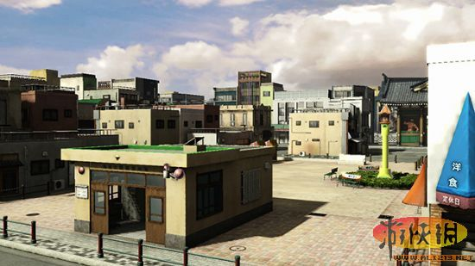
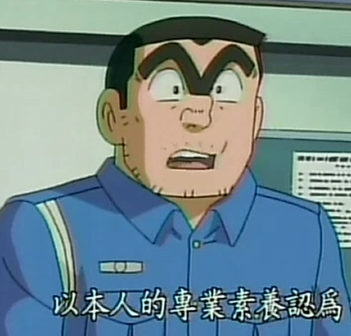
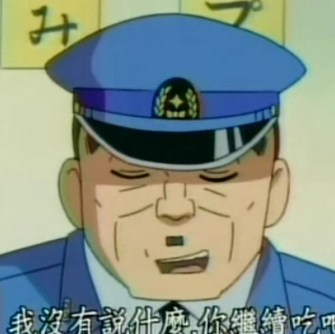

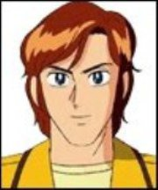
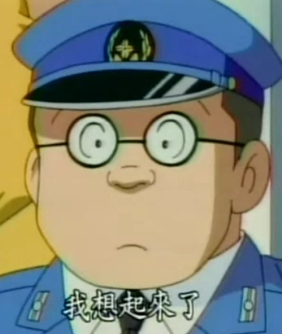
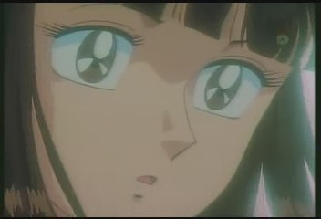
主要人物角色
连载超过35年的超长漫画,可谓是日本国民漫画。
两津堪吉
大原大次郎
秋本丽子
中川圭一
寺井洋一
麻里爱

Slide 3
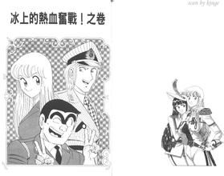
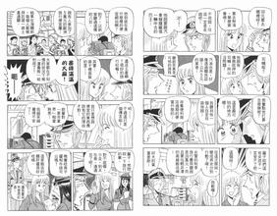




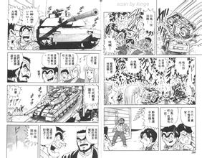
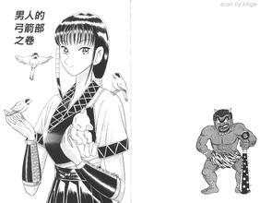
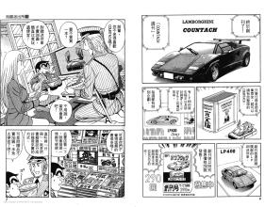
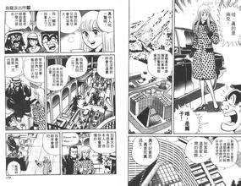
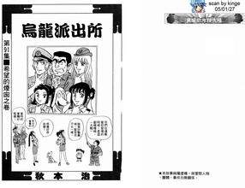
《乌龙派出所》隶属于东京都葛饰警署，故事的主要舞台位于东京都葛饰区龟有、东京都台东区浅草等所谓“下町”地区。
由漫画改编成动漫，让我们看看20 30 年前这部漫画的风采吧

Slide 4




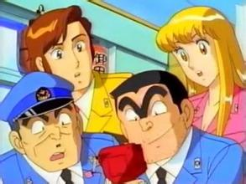
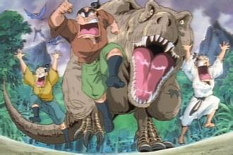
故事中常常出现一些流行事物，如扭蛋、互联网、手机、恋爱游戏和综艺节目题材，如果有长期收集单行本，可以发现其中流行趋势的转变。可以说是日本近代史。

Slide 5



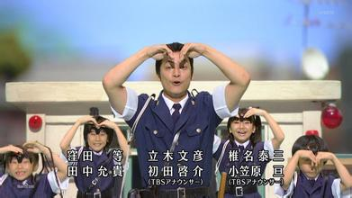
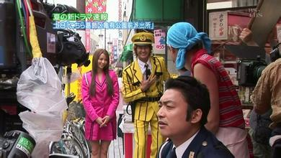


连载在集英社少年Jump上是最多连载回数的少年漫画此外这部亦是总销售量超过七龙珠和海贼王达到一亿三千万本以上的集英社销售榜首.
由于人气太高，还被制作成真人版

Slide 6
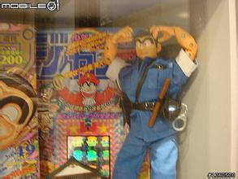
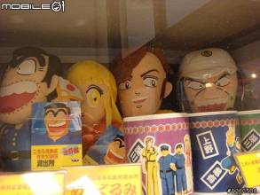
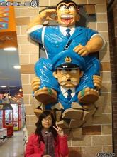
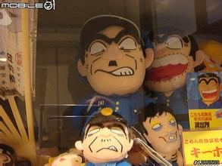
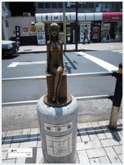
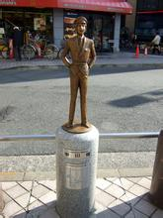
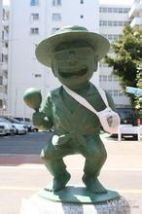
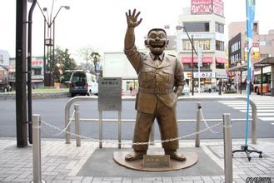
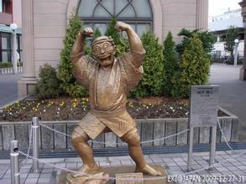
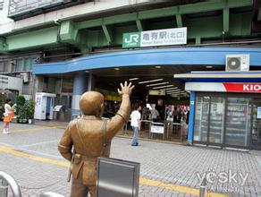
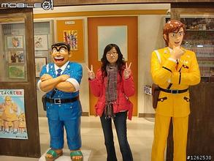
不仅如此，在东京都葛饰区这块区域有着这部作品的人物泥塑和各种手办

Slide 7

但乌龙派出所在中国却较少有人知道,所以我想在此宣传这 部动漫

